Slide 1
보행자를 위한 길찾기 애플리케이션
6조

Slide 2
CONTENTS
01
02
03
프로젝트 아이디어
진행현황
Q&A

Slide 3
01
프로젝트 아이디어

Slide 4
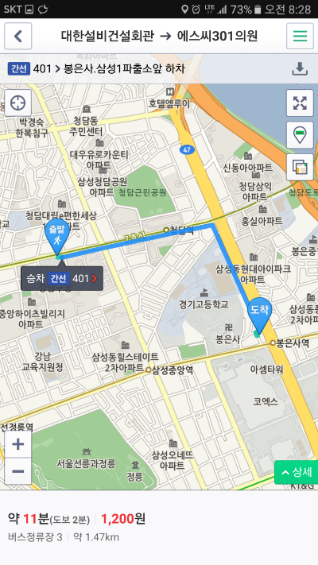
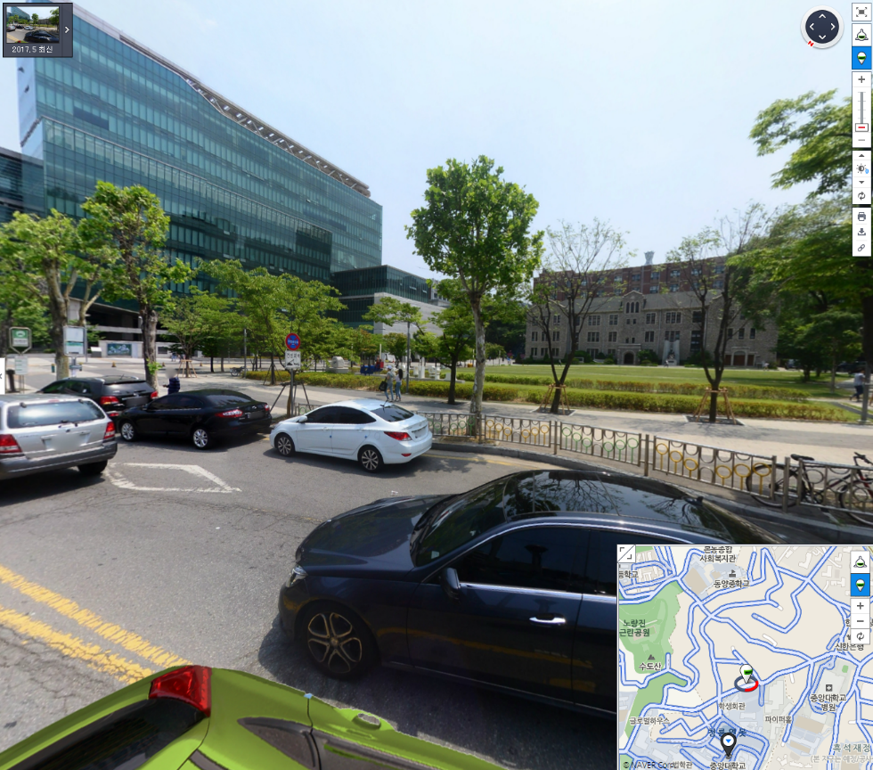
01.
프로젝트 아이디어 제안
?
네이버 지도
네이버 로드뷰

Slide 5
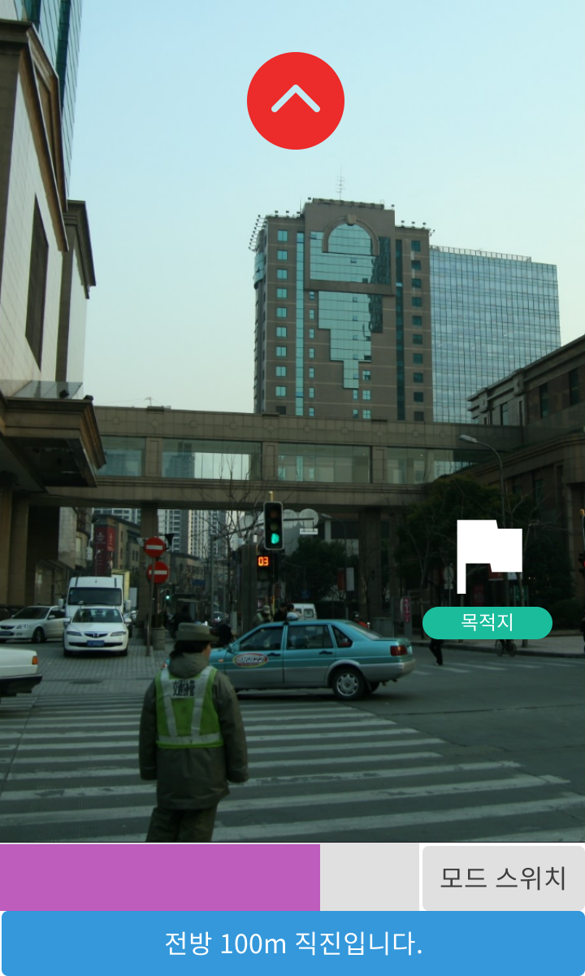
01.
프로젝트 아이디어 제안
기존의 지도로 길찾기
카메라로 보면서 길찾기

Slide 6
01.
프로젝트 아이디어 제안
지도 길찾기
최근 검색
길 안내
메시지
기존의 것
자동 완성
예상 시간

Slide 7
01.
프로젝트 아이디어 제안
길안내 음성 지원
카메라 화면에 화살표 안내
차별성?
건물 인식 후 정보 제공
달성도
목적지 팔로잉

Slide 8
02
진행 현황

Slide 9
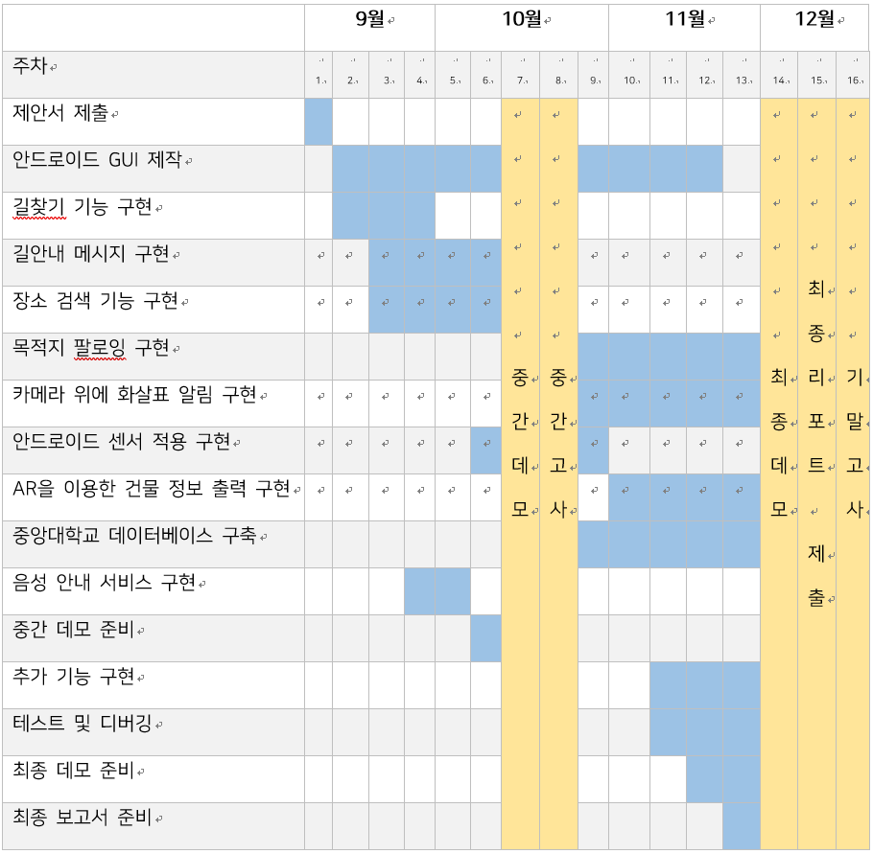
02.
진행현황
개발 일정

Slide 10


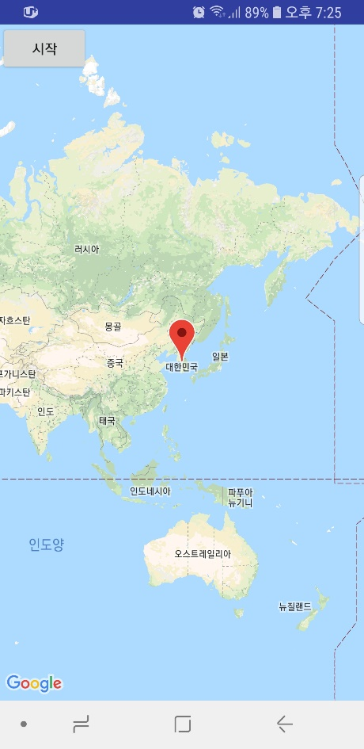
02.
진행현황
스플래쉬
메인화면
프리뷰

Slide 11
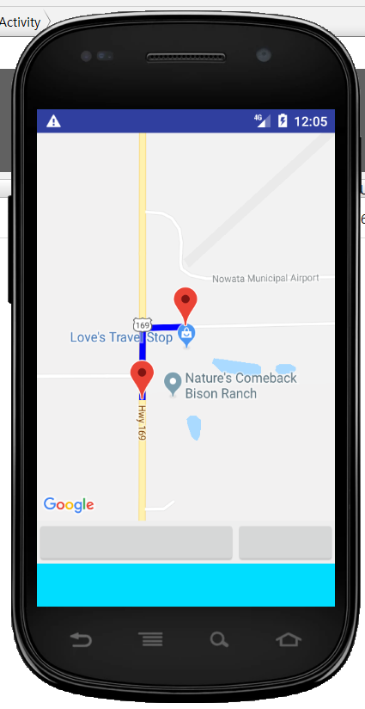
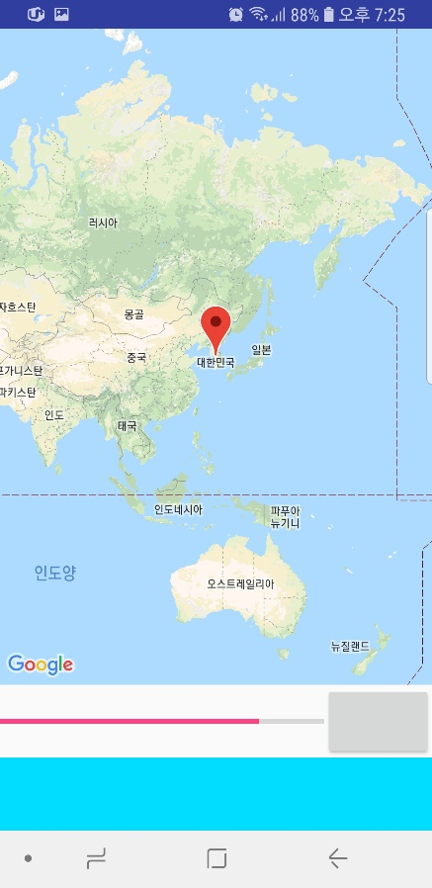
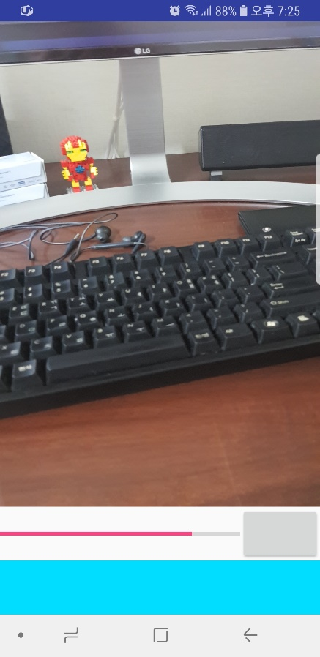
02.
진행현황
구글 길찾기
지도 화면
카메라 화면

Slide 12
03
Q & A
Notes:
마지막으로 개발 및 일정 소개입니다.

Slide 13
03.
Q&A
지금까지 내용들 중 질문 있으신가요?
Notes:
혹시 질문 있으신 분은 말씀해 주시길 바랍니다.

Slide 14
Thank you
감사합니다
Notes:
파워포인트 템플릿 출처
: http://ponybuhagom.tistory.com/category/PPT

